Slide 1
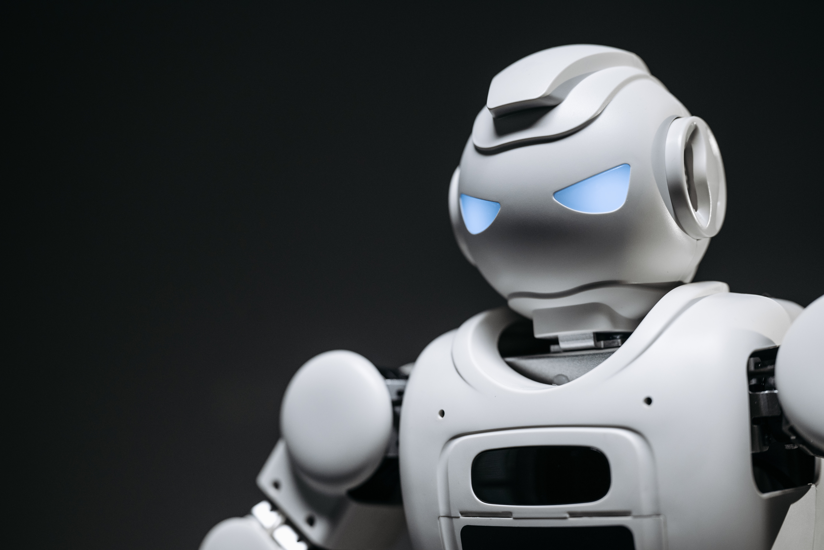

KLASIFIKASI GAMBAR CIFAR-10 MENGGUNAKAN ALGORITMA CNN
Nama : Azri Harniza
NPM : 2208107010034

Slide 2

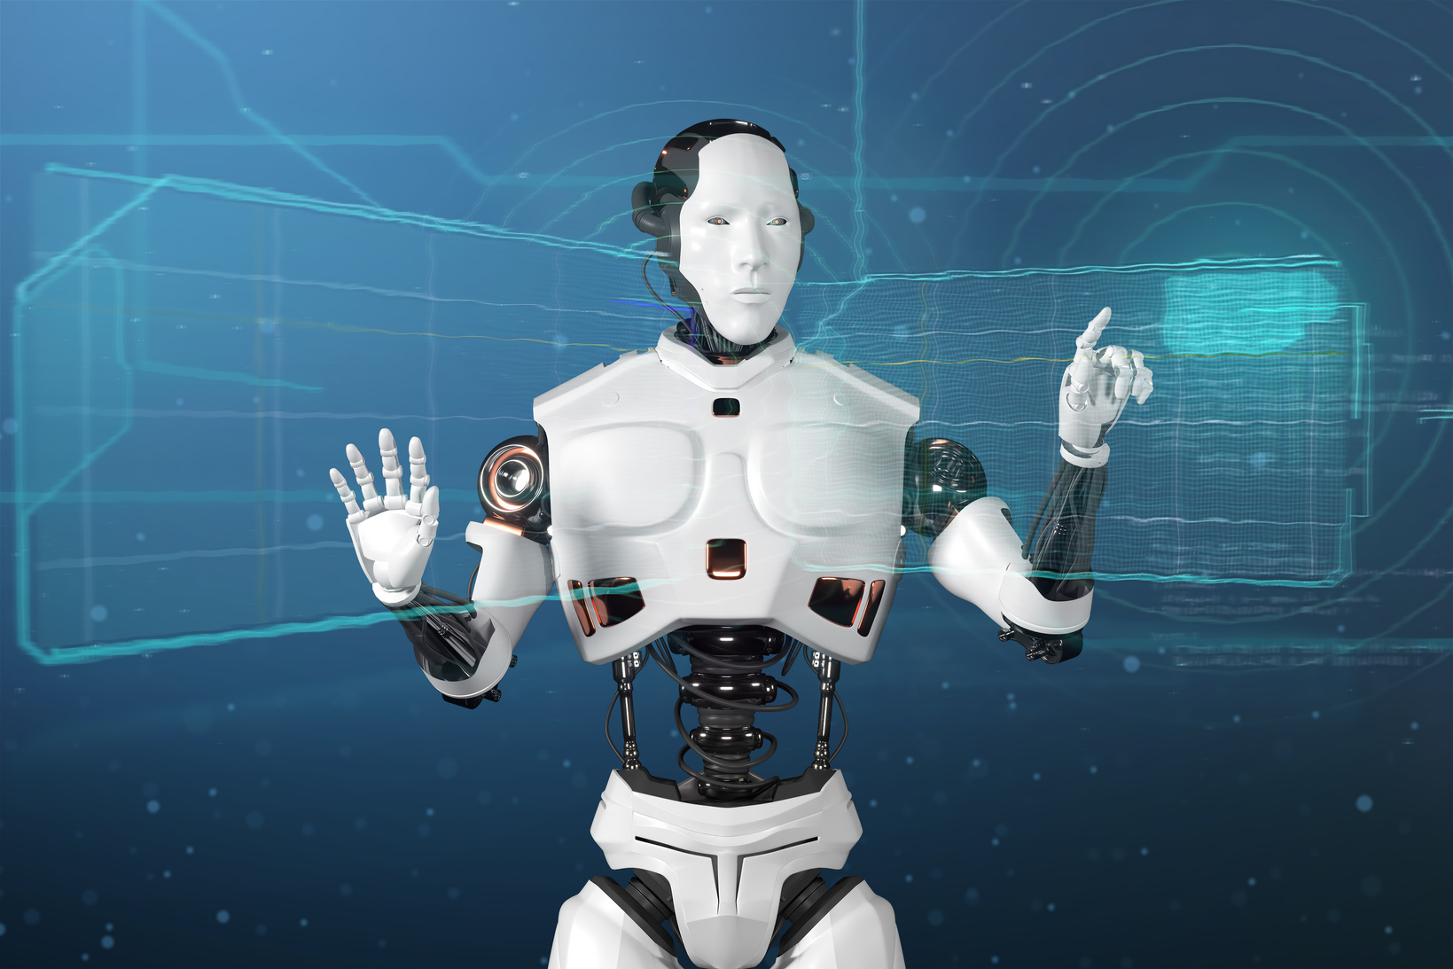
APA ITU CNN?
Convolutional Neural Networks (CNN) adalah jenis jaringan saraf tiruan yang dirancang khusus untuk memproses data dengan struktur grid, seperti gambar. CNN terdiri dari beberapa lapisan-lapisan utama, yaitu:
Lapisan Konvolusi (Convolutional Layer): Mengekstraksi fitur dari gambar menggunakan kernel atau filter.
Lapisan Pooling (Pooling Layer): Mengurangi dimensi data untuk mengurangi kompleksitas dan overfitting.
Lapisan Fully Connected (Dense Layer): Menggabungkan fitur yang diekstraksi untuk klasifikasi akhir.
CNN sangat efektif dalam tugas-tugas seperti klasifikasi gambar, deteksi objek, dan segmentasi gambar karena kemampuannya dalam mengenali pola spasial dan hierarkis dalam data.

Slide 3


DATASET YANG DIGUNAKAN
CIFAR-10
Dataset yang digunakan dalam proyek ini adalah CIFAR-10, yang terdiri dari 60.000 gambar berwarna berukuran 32x32 piksel, dengan 10 kategori:
Kategori: Airplane, Automobile, Bird, Cat, Deer, Dog, Frog, Horse, Ship, Truck.
Pembagian data: 50.000 gambar untuk pelatihan dan 10.000 gambar untuk pengujian.
Format label: Label dalam bentuk numerik (0-9), yang kemudian diubah menjadi one-hot encoding.
CIFAR-10 adalah dataset standar untuk evaluasi model klasifikasi gambar dalam pembelajaran mesin.

Slide 4
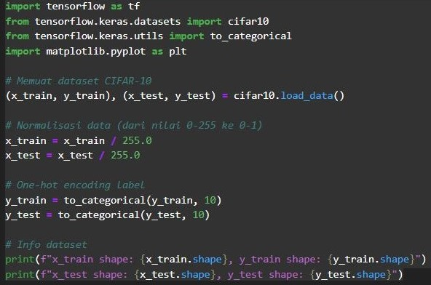


1. IMPORT DAN LOAD DATASET CIFAR-10
Code
Output
Memuat dataset CIFAR-10.
menormalisasi nilai piksel (0-1).
mengubah label ke one-hot encoding.

Slide 5
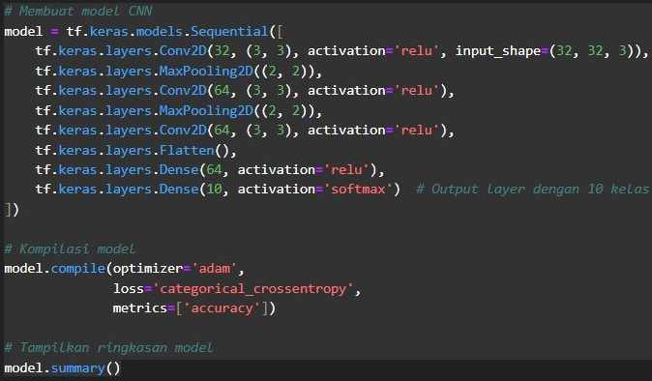
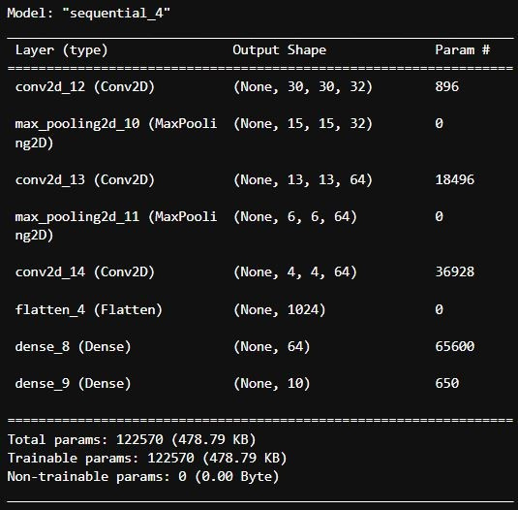
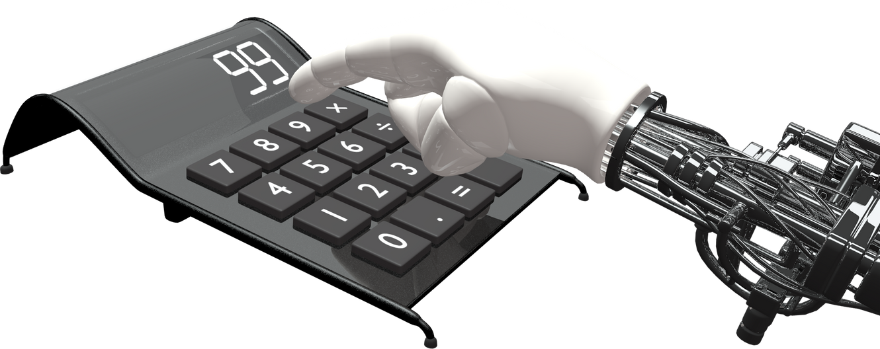
2. MEMBANGUN MODEL CNN
Code
Output
Fungsi: Membuat model CNN dengan 3 lapisan, konvolusi, pooling, dan lapisan dense untuk klasifikasi.
Arsitektur:
Conv2D: Mengekstraksi fitur dari gambar.
MaxPooling2D: Mengurangi dimensi data untuk efisiensi.
Flatten: Mengubah matriks menjadi vektor 1D.
Dense: Lapisan fully connected untuk klasifikasi.
Output layer: Menggunakan aktivasi softmax untuk 10 kelas.
Kompilasi: Optimizer Adam, fungsi loss categorical_crossentropy, dan metrik akurasi.

Slide 6
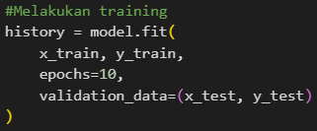
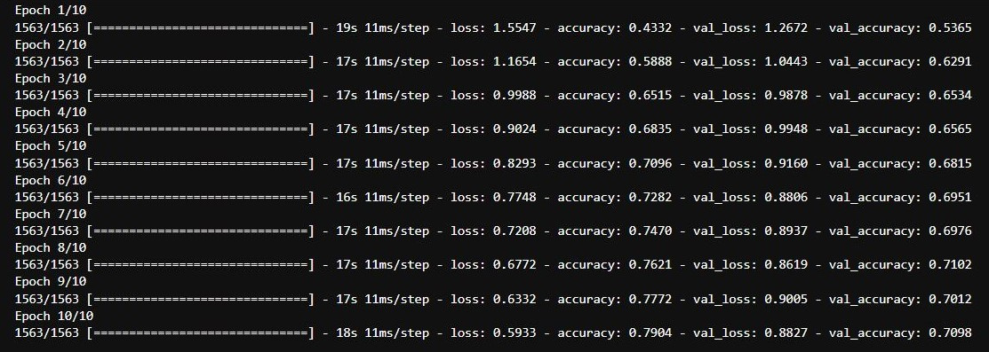
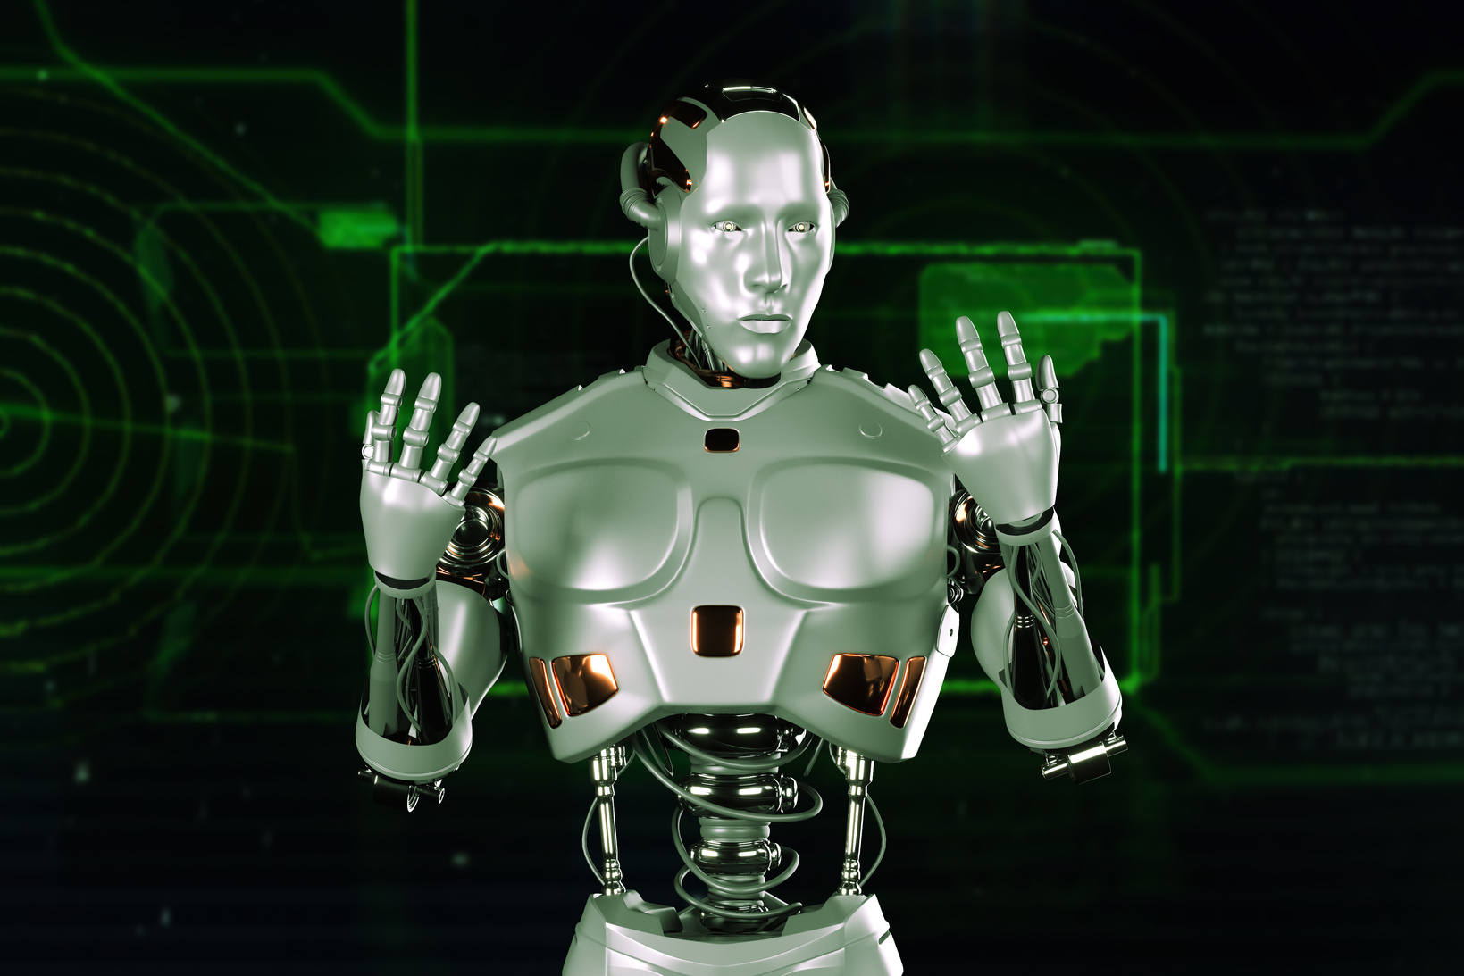
3. MELAKUKAN TRAINING
Code
Output
Melatih model CNN yang telah dibuat menggunakan data pelatihan (x_train dan y_train).
Proses pelatihan dilakukan selama 10 epoch, dengan validasi menggunakan data uji (x_test dan y_test) di setiap epoch.
Hasil pelatihan, termasuk akurasi dan loss, disimpan dalam objek history.

Slide 7
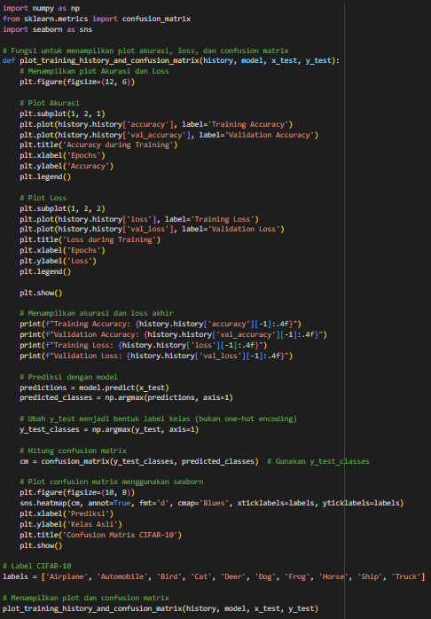
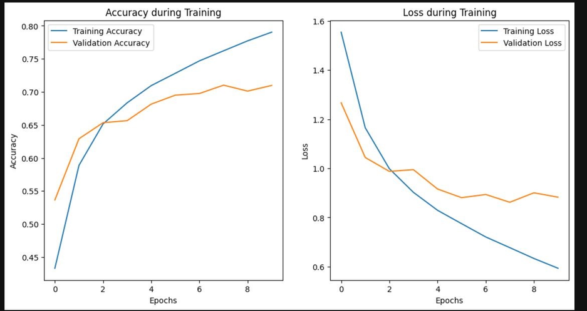
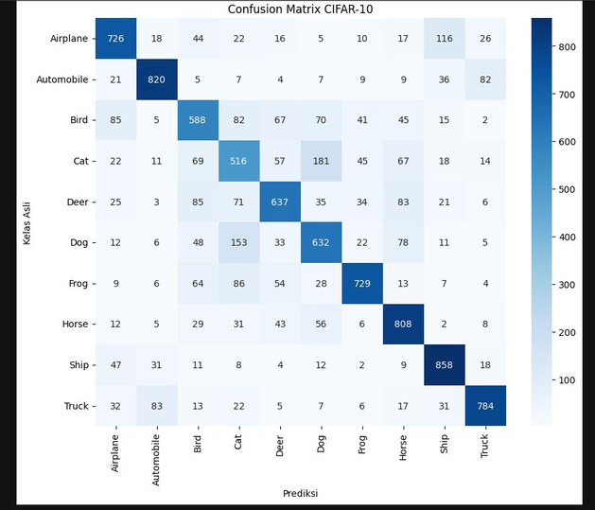
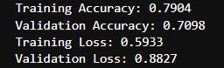
4. MENAMPILKAN AKURASI DAN CONFUSION MATRIX
Code
Output
Menampilkan grafik akurasi dan loss untuk data training dan validation.
Menghitung dan memvisualisasikan confusion matrix.

Slide 8
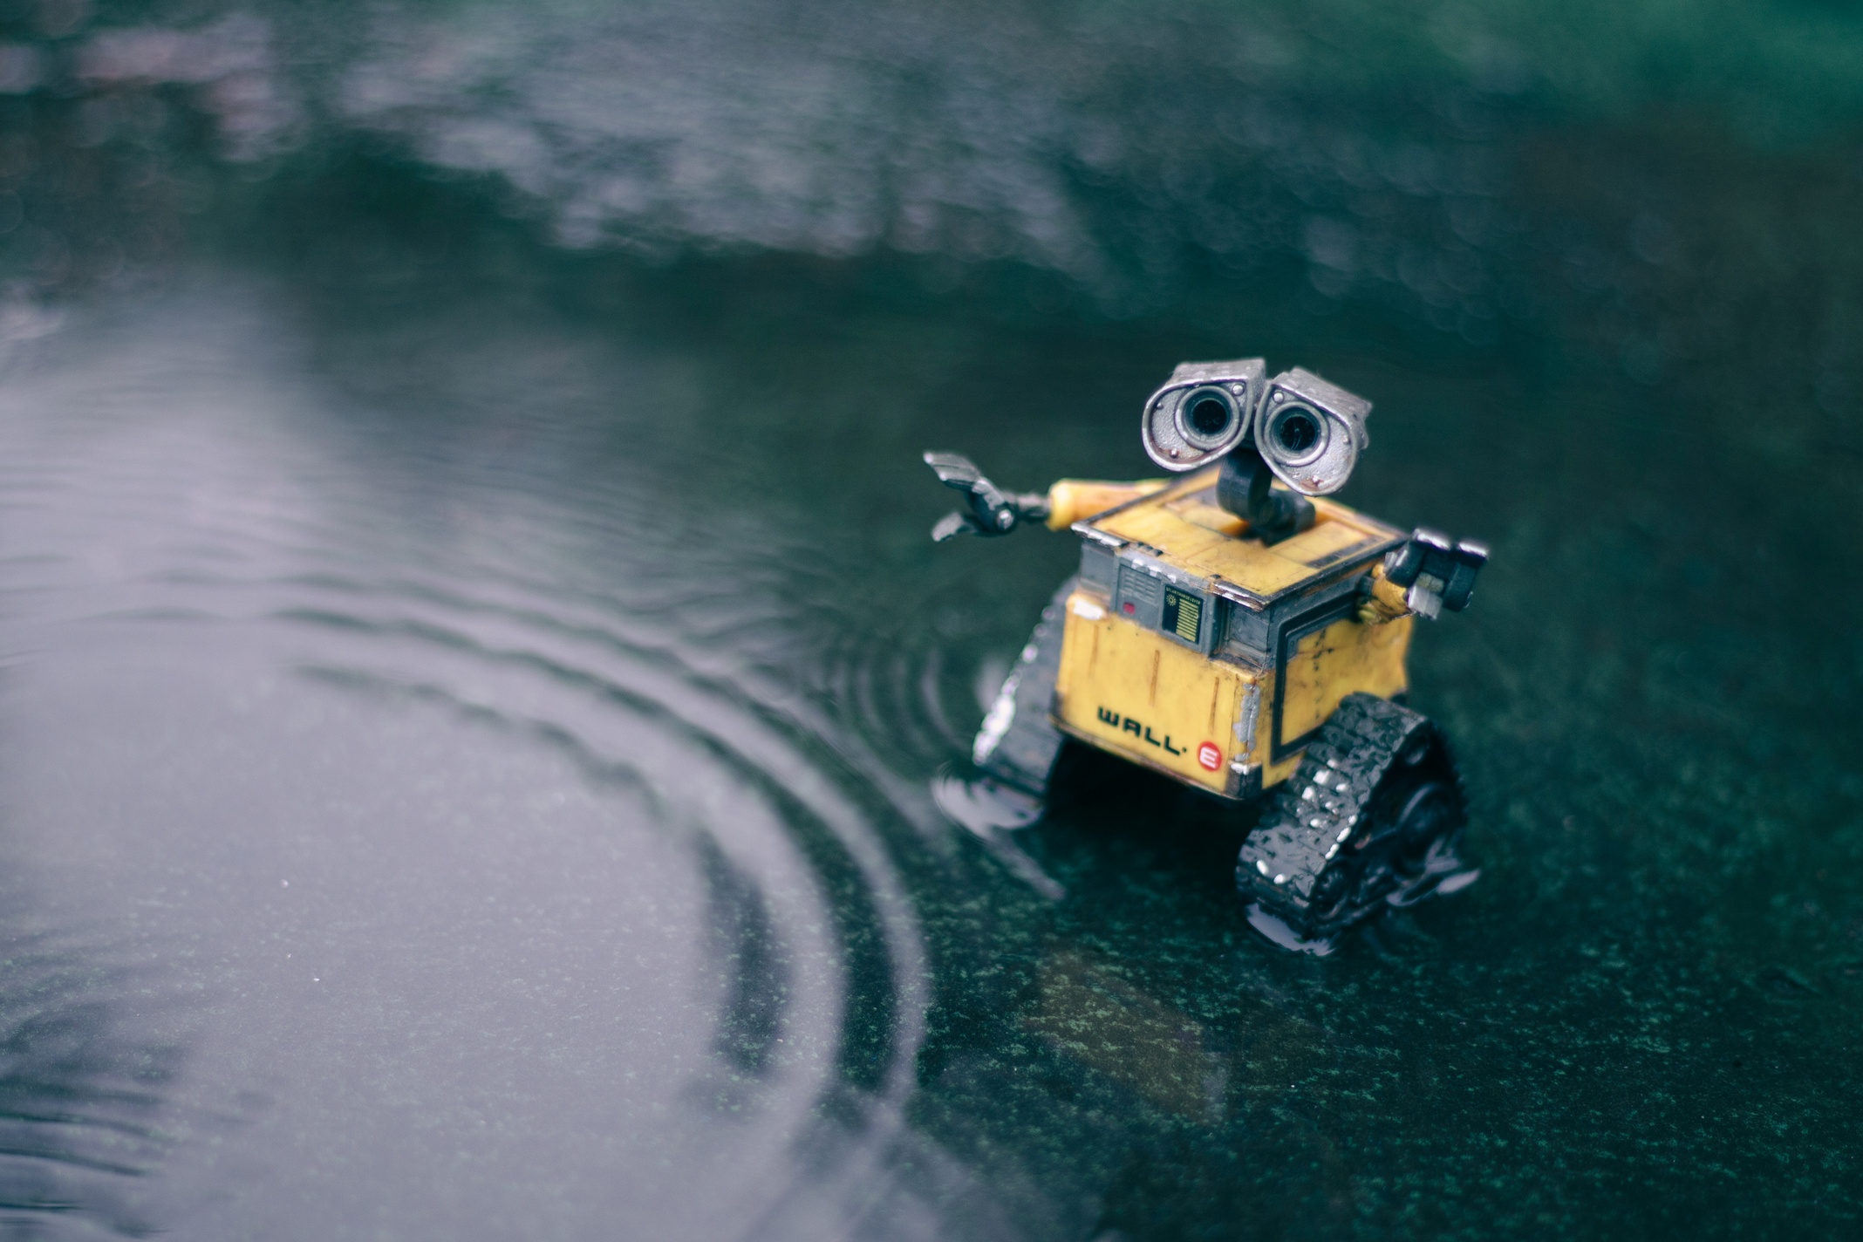
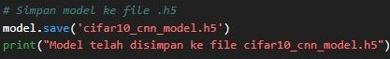

5. MENYIMPAN MODEL
Code
Output
Model disimpan dalam file .h5 agar dapat digunakan kembali tanpa melatih ulang.

Slide 9
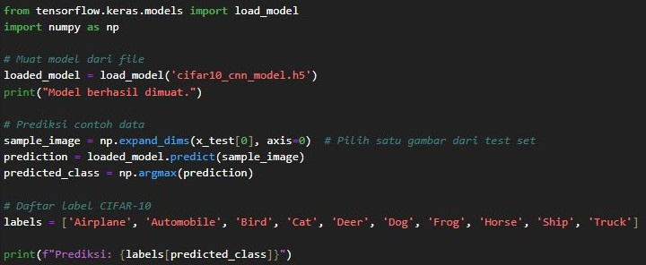
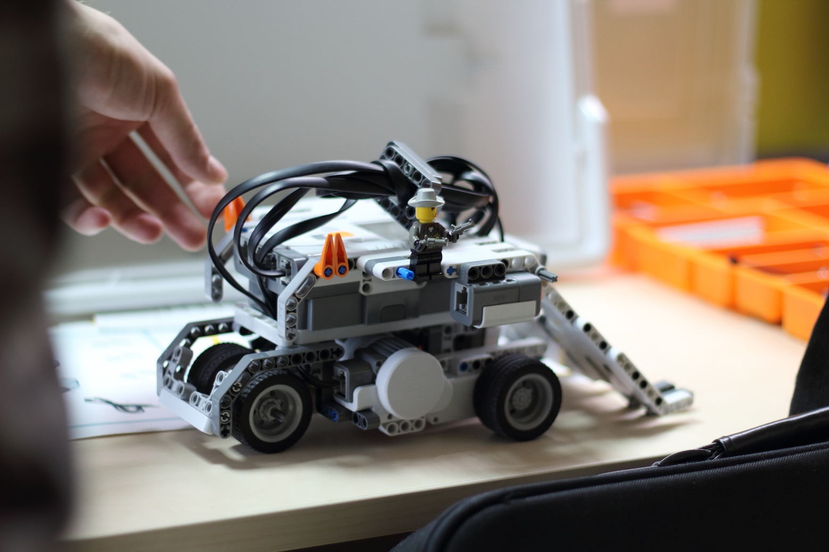
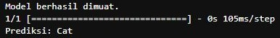
6. PREDIKSI
Code
Memuat model yang telah disimpan sebelumnya dalam format .h5.
Memilih gambar pertama dari dataset pengujian.
mencetak hasil prediksi dalam bentuk label class
Output

Slide 10
KESIMPULAN
Pada tugas ini, digunakan Convolutional Neural Networks (CNN) sebagai algoritma untuk menyelesaikan tugas klasifikasi gambar pada dataset CIFAR-10. CNN adalah algoritma yang sangat efektif dalam pemprosesan data gambar karena kemampuannya dalam mengekstraksi fitur hierarkis dari gambar melalui lapisan konvolusi dan pooling. Dengan lapisan-lapisan konvolusi yang dapat mendeteksi fitur-fitur seperti tepi, tekstur, dan pola lebih kompleks, CNN dapat melakukan klasifikasi yang sangat akurat dan efisien pada data gambar. Model yang dibangun terdiri dari beberapa lapisan konvolusi diikuti dengan lapisan pooling, dan lapisan dense yang menghubungkan hasil ekstraksi fitur untuk menghasilkan output klasifikasi.
Dataset CIFAR-10 yang digunakan dalam tugas ini terdiri dari 60.000 gambar berwarna dalam 10 kategori, dengan 50.000 gambar untuk training dan 10.000 gambar untuk testing. Setiap gambar berukuran 32x32 pixel dan mewakili kategori seperti pesawat terbang, mobil, burung, kucing, anjing, dan lain-lain. Data ini telah diproses dengan menormalisasi nilai piksel dan melakukan one-hot encoding terhadap label untuk keperluan pelatihan model. Dataset CIFAR-10 sering digunakan sebagai benchmark untuk mengevaluasi performa model dalam tugas klasifikasi gambar, sehingga menjadi pilihan yang tepat untuk eksperimen ini.
Hasil eksperimen menunjukkan bahwa model CNN yang dibangun berhasil mencapai akurasi yang baik pada dataset CIFAR-10. Pada pelatihan, model menunjukkan peningkatan akurasi yang signifikan dari epoch ke epoch. Berdasarkan visualisasi confusion matrix, model dapat mengklasifikasikan dengan tepat berbagai kategori gambar, meskipun ada kesalahan sedikit lebih banyak pada beberapa kategori tertentu, seperti kucing dan anjing. Akurasi dan loss yang ditampilkan pada grafik menunjukkan bahwa model cukup efektif dalam mempelajari pola dalam data gambar, namun masih ada ruang untuk perbaikan lebih lanjut dengan menggunakan teknik-teknik seperti augmentasi data, fine-tuning, atau arsitektur model yang lebih kompleks. Secara keseluruhan, penerapan CNN pada dataset CIFAR-10 memberikan hasil yang memuaskan untuk tugas klasifikasi gambar.

Slide 11
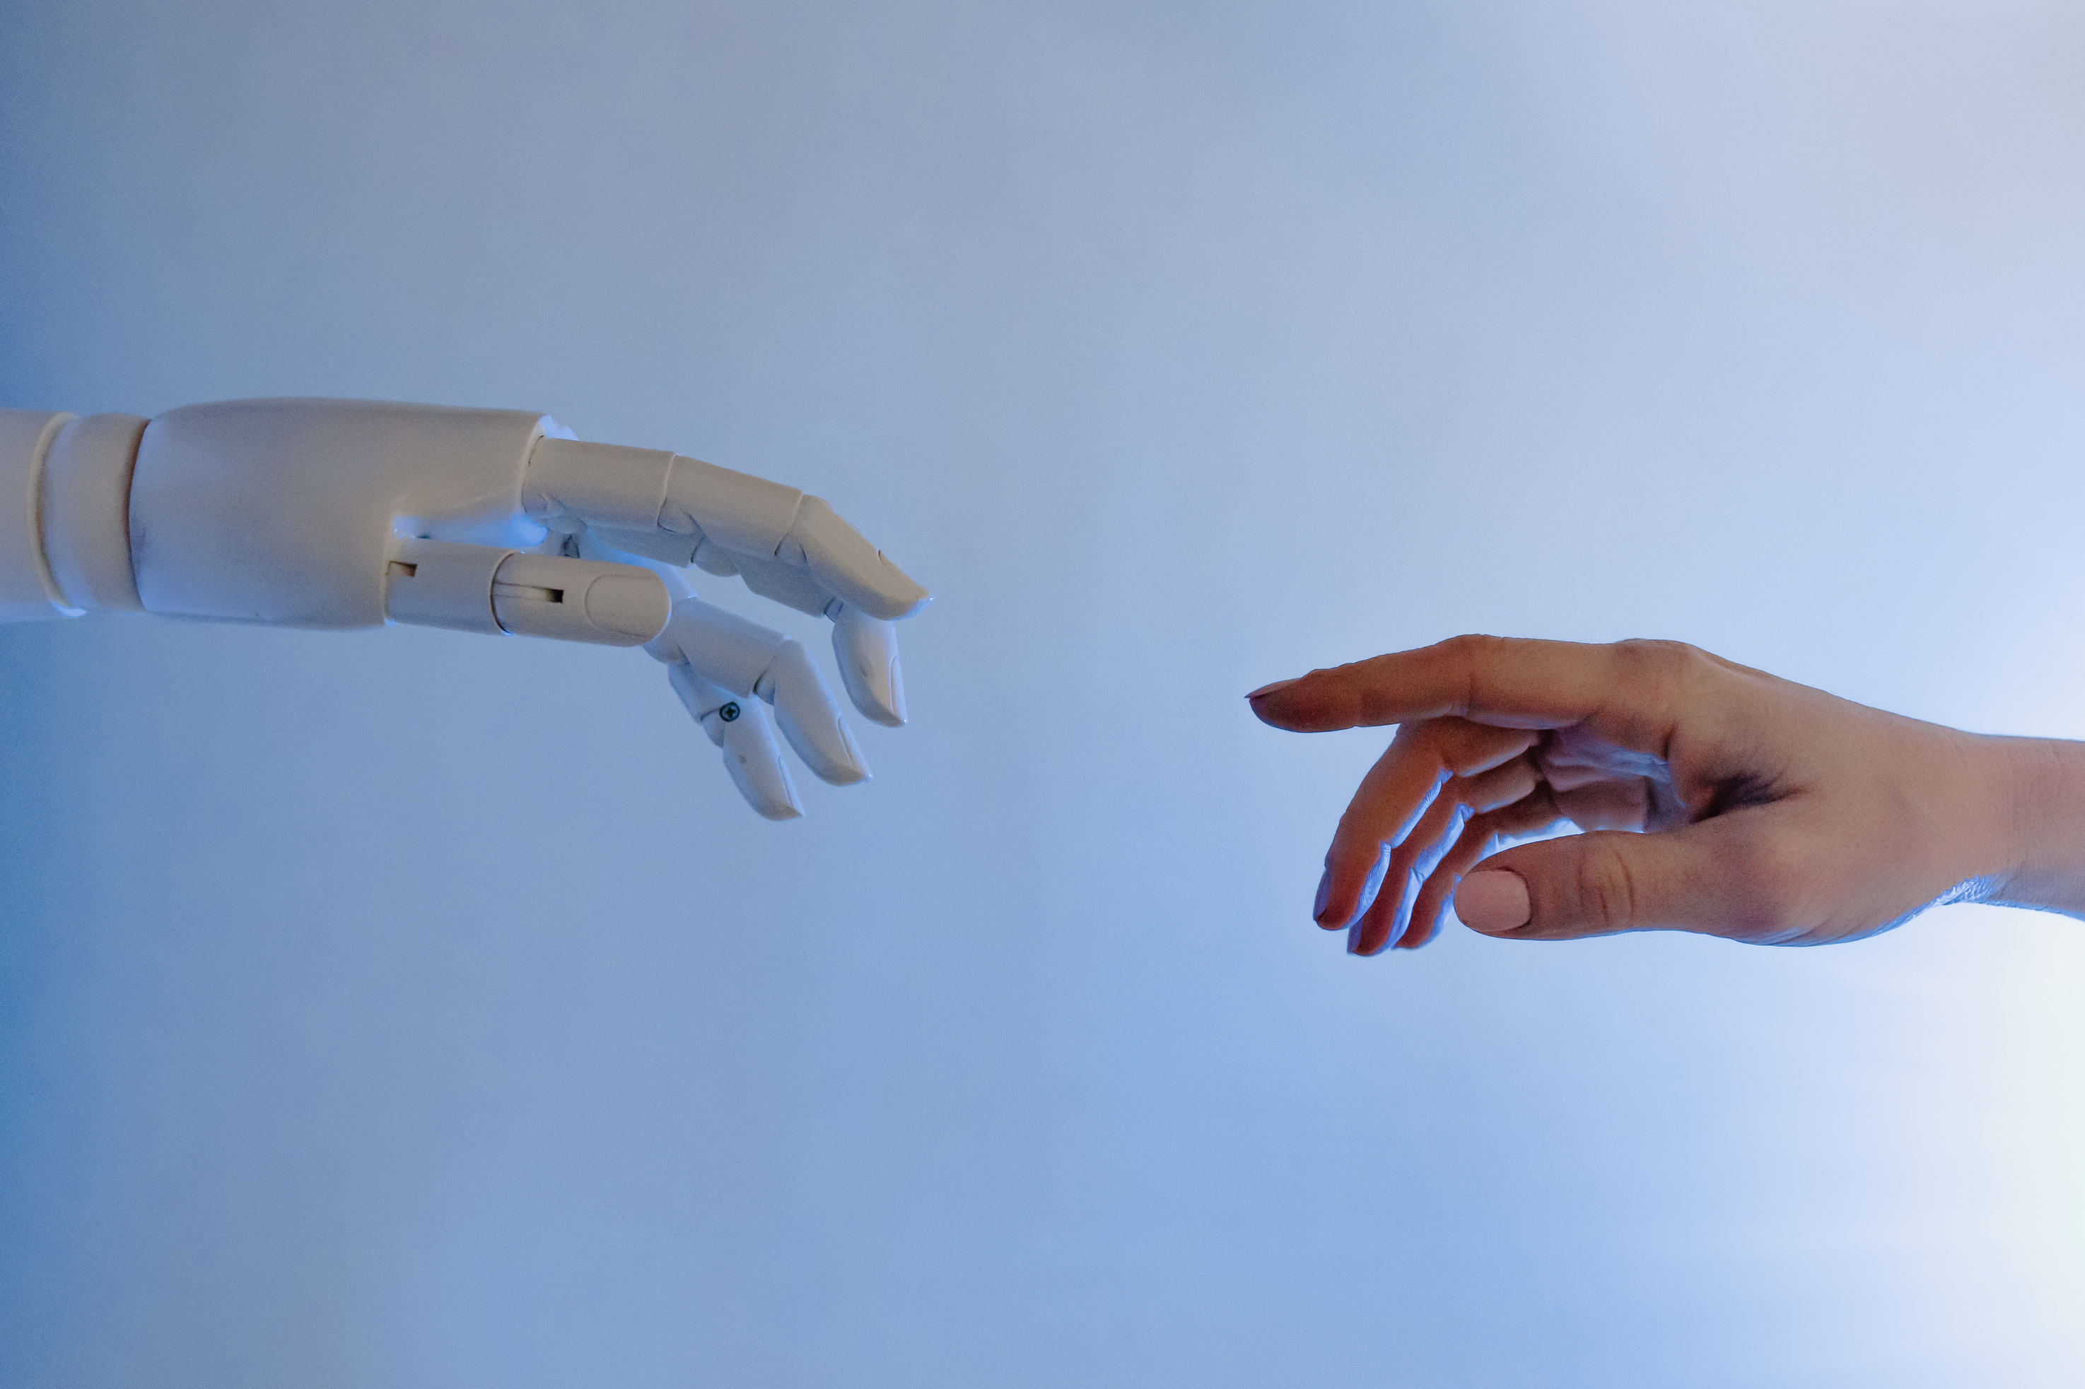
TERIMA KASIH

